Slide 1

William Stallings Computer Organization and Architecture 9th Edition
Notes:
Lecture slides prepared for “Computer Organization and Architecture”, 9/e, by William Stallings, Chapter 13 “Instruction Sets: Addressing Modes and Formats”.

Slide 2
Chapter 13
Assembly language

Slide 3
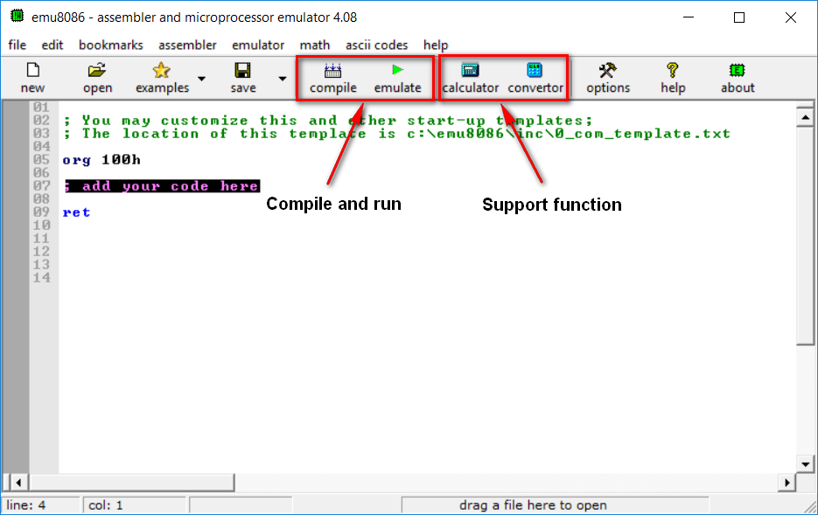
Development environment set up

Slide 4
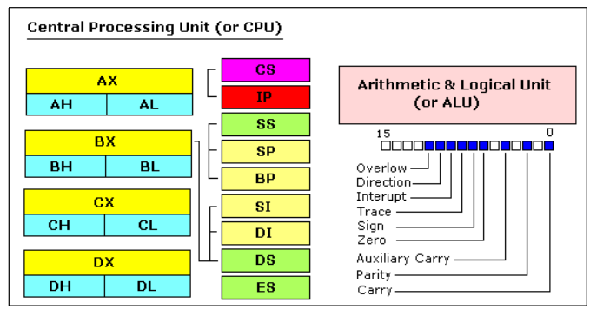
what is assembly language?
assembly language is a low level programming language.
general purpose registers 8086 CPU has 8 general purpose registers, each register has its own name:
AX - the accumulator register
BX - the base address register
CX - the count register
DX - the data register
SI - source index register.
DI - destination index register.
BP - base pointer.
SP - stack pointer.
Notes:
HIGH LEVEL LANGUAGE LOW LEVEL LANGUAGE
1.It is programmer friendly language. It is a machine friendly language.
2.High level language is less memory efficient. Low level language is high memory efficient.
3.It is easy to understand. It is tough to understand.
4.It is simple to debug. It is complex to debug comparatively.
5.It is simple to maintain. It is complex to maintain comparatively.
6.It is portable. It is non-portable.
7.It can run on any platform. It is machine-dependent.
8.It needs compiler or interpreter for translation. It needs assembler for translation.
8086 có tổng cộng 8 thanh ghi đa mục đích(general purpose register) chúng có thể sử dụng trong nhiều mục đích của việc lập trình. mục đích chính của một thanh ghi là giữ một số (biến). kích thước của các thanh ghi trên là 16 bit, giống như: 0011000000111001b (ở dạng nhị phân) hoặc 12345 ở dạng thập phân (người).
4 thanh ghi mục đích chung (AX, BX, CX, DX) được tạo thành từ hai thanh ghi 8 bit riêng biệt, ví dụ nếu AX = 0011000000111001b, thì AH = 00110000b và AL = 00111001b. do đó, khi bạn sửa đổi bất kỳ thanh ghi 8 bit nào, thanh ghi 16 bit cũng được cập nhật và ngược lại. tương tự đối với 3 thanh ghi khác, "H" là cao và "L" là phần thấp.
Do các thanh ghi được đặt bên trong CPU, chúng nhanh hơn nhiều so với bộ nhớ. Truy cập vào một địa chỉ trong RAM đòi hỏi phải sử dụng đến bus hệ thống, vì vậy sẽ mất nhiều thời gian hơn. Truy cập dữ liệu trong một thanh ghi thường không mất thời gian. do đó, chúng ta nên cố gắng giữ các biến trong các thanh ghi. các bộ thanh ghi rất nhỏ và hầu hết các thanh ghi có mục đích đặc, nhưng chúng vẫn là một nơi tuyệt vời để lưu trữ dữ liệu tính toán tạm thời. Ví dụ như thanh ghi CX được sử dụng như là bộ đếm trong các vòng lặp.
despite the name of a register, it's the programmer who determines the usage for each general purpose register. the main purpose of a register is to keep a number (variable). the size of the above registers is 16 bit, it's something like: 0011000000111001b (in binary form), or 12345 in decimal (human) form.
4 general purpose registers (AX, BX, CX, DX) are made of two separate 8 bit registers, for example if AX= 0011000000111001b, then AH=00110000b and AL=00111001b. therefore, when you modify any of the 8 bit registers 16 bit register is also updated, and vice-versa. the same is for other 3 registers, "H" is for high and "L" is for low part.
because registers are located inside the CPU, they are much faster than memory. Accessing a memory location requires the use of a system bus, so it takes much longer. Accessing data in a register usually takes no time. therefore, you should try to keep variables in the registers. register sets are very small and most registers have special purposes which limit their use as variables, but they are still an excellent place to store temporary data of calculations.

Slide 5
what is assembly language?
Segment registers
CS - points at the segment containing the current program.
DS - generally points at segment where variables are defined.
ES - extra segment register, it's up to a coder to define its usage.
SS - points at the segment containing the stack.
Special purpose registers
IP - the instruction pointer.
flags register - determines the current state of the microprocessor.
Notes:
although it is possible to store any data in the segment registers, this is never a good idea. the segment registers have a very special purpose - pointing at accessible blocks of memory. segment registers work together with general purpose register to access any memory value. For example if we would like to access memory at the physical address 12345h (hexadecimal), we should set the DS = 1230h and SI = 0045h. This is good, since this way we can access much more memory than with a single register that is limited to 16 bit values. CPU makes a calculation of physical address by multiplying the segment register by 10h and adding general purpose register to it (1230h * 10h + 45h= 12345h):
IP register always works together with CS segment register and it points to currently executing instruction. flags register is modified automatically by CPU after mathematical operations, this allows to determine the type of the result, and to determine conditions to transfer control to other parts of the program. generally you cannot access these registers directly, the way you can access AX and other general registers, but it is possible to change values of system registers using some tricks that you will learn a little bit later.
Ngoài các thanh ghi đa mục đích chúng ta còn có 4 thanh ghi segment registers. Mặc dù chúng ta có thể sử dụng các thanh ghi này như là các thanh ghi đa mục đích để lưu trữ dữ liệu tạm thời nhưng thường thì người ta không làm vậy. các thanh ghi phân đoạn được sử dụng vào các mục đích riêng của chúng đó là trỏ vào các khối bộ nhớ có thể truy cập(CS là code segment, DS là data segment…). thanh ghi phân đoạn hoạt động cùng với thanh ghi mục đích chung để truy cập các giá trị bộ nhớ. Ví dụ: nếu chúng ta muốn truy cập bộ nhớ tại địa chỉ vật lý 12345h (thập lục phân), chúng ta nên đặt DS = 1230h và SI = 0045h. Điều này là tốt, vì cách này chúng ta có thể truy cập nhiều bộ nhớ hơn so với một thanh ghi bị giới hạn ở các giá trị 16 bit. CPU thực hiện tính toán địa chỉ vật lý bằng cách nhân thanh ghi phân đoạn với 10h và thêm thanh ghi mục đích chung vào nó (1230h * 10h + 45h = 12345h):
Ngoài ra chúng ta còn 2 thanh ghi với mục đích đặc biệt đố là IP và các thanh ghi cờ trạng thái. Thanh ghi IP luôn hoạt động cùng với thanh ghi phân đoạn CS và nó trỏ đến lệnh hiện đang thực thi. thanh ghi cờ được sửa đổi tự động bởi CPU sau các hoạt động toán học, điều này cho phép xác định loại kết quả và để xác định các điều kiện để chuyển điều khiển sang các phần khác của chương trình. nói chung, bạn không thể truy cập trực tiếp các thanh ghi này, cách bạn có thể truy cập AX và các thanh ghi chung khác, nhưng có thể thay đổi giá trị của các thanh ghi hệ thống bằng một số cách đặc thù mà chúng ta sẽ tìm hiểu sau.

Slide 6
Hello world!
org 100h ; set video mode mov ax, 3 ; text mode 80x25, 16 colors, 8 pages (ah=0, al=3) int 10h ; do it! mov ax, 1003h ; cancel blinking and enable all 16 colors: mov bx, 0 int 10h ; set segment register for screen: mov ax, 0b800h mov ds, ax ; print "hello world" ; first byte is ascii code, second byte is color code. mov [02h], 'H' mov [04h], 'e‘ mov [06h], 'l' mov [08h], 'l' mov [0ah], 'o' mov [0ch], ','

Slide 7
MOV instruction
Copies the second operand (source) to the first operand (destination).
The source operand can be an immediate value, general-purpose register or memory location.
The destination register can be a general-purpose register, or memory location.
Both operands must be the same size, which can be a byte or a word.

Slide 8
MOV instruction
Types of operands are supported:
MOV REG, memory
MOV memory, REG
MOV REG, REG
MOV memory, immediate
MOV REG, immediate
REG: AX, BX, CX, DX, AH, AL, BL, BH, CH, CL, DH, DL, DI, SI, BP, SP.
memory: [BX], [BX+SI+7], variable, etc...
immediate: 5, -24, 3Fh, 10001101b, etc...

Slide 9
MOV instruction
Example
ORG 100h ; this directive required for a simple 1 segment .com program. MOV AX, 0B800h ; set AX to hexadecimal value of B800h. MOV DS, AX ; copy value of AX to DS. MOV CL, 'A' ; set CL to ASCII code of 'A', it is 41h. MOV CH, 11011111b ; <1101> brg pink. <1111> text color white MOV BX, 0000h ; set BX to 0000h. MOV [BX], CX ; copy contents of CX to memory at B800:015E RET ; returns to operating system.

Slide 10
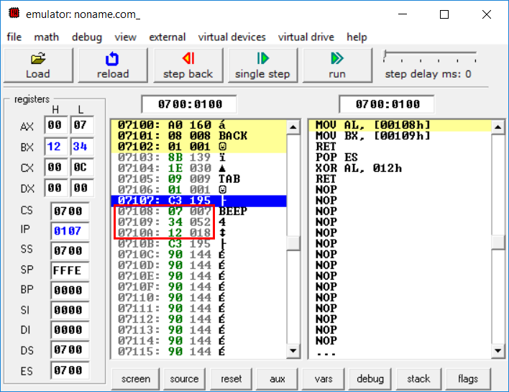
Variables
Compiler supports two types of variables: BYTE and WORD.
Syntax for a variable declaration:
name Datatype value
ORG 100h mov AL, var1 MOV ax, var2 RET ; stops the program. VAR1 DB 7 var2 DW 1234h
Notes:
As you see this looks a lot like our example, except that variables are replaced with actual memory locations. When compiler makes machine code, it automatically replaces all variable names with their offsets.

Slide 11
Arrays
Arrays can be seen as chains of variables. A text string is an example of a byte array, each character is presented as an ASCII code value (0..255).
You can also use any of the memory index registers BX, SI, DI, BP
arr1 DB 48h, 15h, 6Ch, 6Ch, 6Fh, 00h arr2 DB 'Hello', 0 arr3 DB 5 DUP(9) MOV AL, arr1[3]
Notes:
Chú ý với việc sử dụng mảng với kiểu dữ liệu dw khi tăng index phải tăng 2. do nó sẽ truy cập 2 bytes liền nhau.
include 'emu8086.inc'
org 100h
PRINT "Enter number of elements in array: "
call scan_num
mov n, cx
mov bx, 0
enter_array:
PRINTN ''
push cx
call scan_num
mov arr[bx], cx
add bx, 2
pop cx
;call print_num
loop enter_array
mov bx, 0
mov cx, n
mov ax, 0
;call print_num
PRINTN ''
print_array:
mov ax, arr[bx]
call print_num
add bx, 2
PRINT '; '
loop print_array
ret
n dw 0 ;number of elements in array
arr dw 100 dup(0); maximum is 100 elements in array
DEFINE_SCAN_NUM
DEFINE_PRINT_STRING
DEFINE_PRINT_NUM
DEFINE_PRINT_NUM_UNS
You can access the value of any element in array using square brackets, for example: MOV AL, a[3]
If you need to declare a large array you can use DUP operator. The syntax for DUP: number DUP ( value(s) )
Getting the Address of a Variable There is LEA (Load Effective Address) instruction and alternative OFFSET operator. Both OFFSET and LEA can be used to get the offset address of the variable. LEA is more powerful because it also allows you to get the address of an indexed variables. Getting the address of the variable can be very useful in some situations, for example when you need to pass parameters to a procedure.

Slide 12
Interrupts
Interrupts can be seen as a number of functions. These functions make the programming much easier, instead of writing a code to print a character you can simply call the interrupt and it will do everything for you. There are also interrupt functions that work with disk drive and other hardware. We call such functions software interrupts.
Interrupts are also triggered by different hardware, these are called hardware interrupts.
Currently we are interested in software interrupts only. To make a software interrupt there is an INT instruction, it has very simple
syntax: INT value
Example: Back to Hello Word!
Notes:
Ngắt có thể được xem như là những function. Các function này làm cho việc lập trình dễ dàng hơn nhiều, thay vì viết mã để in một ký tự, chúng ta chỉ cần gọi ngắt và nó sẽ làm mọi thứ chúng ta cần. Ngoài ra còn có các chức năng ngắt hoạt động với ổ đĩa và các thiết bị I/O khác. Vì thế chúng được gọi là software interrupts.
Ngắt cũng được kích hoạt bởi phần cứng khác nhau, chúng được gọi là ngắt phần cứng. Hiện tại chúng ta chỉ quan tâm đến các ngắt phần mềm.
Để thực hiện một Interrupt chúng ta dùng cú pháp:
Giá trị INT
Trong đó giá trị có thể là một số trong khoảng từ 0 đến 255 (hoặc 0 đến 0FFh), thông thường chúng ta sẽ sử dụng các số thập lục phân. Bạn có thể nghĩ rằng chỉ có 256 chức năng, nhưng điều đó không chính xác. Mỗi ngắt có thể có chức năng phụ.
Để chỉ định một thanh ghi AH chức năng phụ nên được đặt trước khi gọi ngắt. Mỗi ngắt có thể có tối đa 256 hàm phụ (vì vậy chúng tôi nhận được 256 * 256 = 65536 hàm). Nói chung, thanh ghi AH được sử dụng, nhưng đôi khi các thanh ghi khác có thể được sử dụng. Nói chung các thanh ghi khác được sử dụng để truyền tham số và dữ liệu cho chức năng phụ.
Ví dụ sau sử dụng hàm phụ INT 10h 0Eh để nhập "Xin chào!" thông điệp. Chức năng này hiển thị một ký tự trên màn hình, tiến con trỏ và cuộn màn hình khi cần thiết
Interrupts can be seen as a number of functions. These functions make the programming much easier, instead of writing a code to print a character you can simply call the interrupt and it will do everything for you. There are also interrupt functions that work with disk drive and other hardware. We call such functions software interrupts.
Interrupts are also triggered by different hardware, these are called hardware interrupts. Currently we are interested in software interrupts only.
To make a software interrupt there is an INT instruction, it has very simple syntax:
INT value
Where value can be a number between 0 to 255 (or 0 to 0FFh), generally we will use hexadecimal numbers. You may think that there are only 256 functions, but that is not correct. Each interrupt may have sub-functions.
To specify a sub-function AH register should be set before calling interrupt. Each interrupt may have up to 256 sub-functions (so we get 256 * 256 = 65536 functions). In general AH register is used, but sometimes other registers maybe in use. Generally other registers are used to pass parameters and data to sub-function.
The following example uses INT 10h sub-function 0Eh to type a "Hello!" message. This functions displays a character on the screen, advancing the cursor and scrolling the screen as necessary

Slide 13
Library of common functions - emu8086.inc
To make programming easier there are some common functions that can be included in the program.
emu8086.inc defines the following macros:
PUTC char - macro with 1 parameter, prints out an ASCII char at current cursor position.
GOTOXY col, row - macro with 2 parameters, sets cursor position.
PRINT string - macro with 1 parameter, prints out a string.
PRINTN string - macro with 1 parameter, prints out a string. The same as PRINT but automatically adds "carriage return" at the end of the string.
CURSOROFF - turns off the text cursor.
CURSORON - turns on the text cursor.
Notes:
http://jbwyatt.com/253/emu/asm_tutorial_05.html
To make programming easier there are some common functions that can be included in your program. To make your program use functions defined in other file you should use the INCLUDE directive followed by a file name. Compiler automatically searches for the file in the same folder where the source file is located, and if it cannot find the file there - it searches in Inc folder. Currently you may not be able to fully understand the contents of the emu8086.inc (located in Inc folder), but it's OK, since you only need to understand what it can do. To use any of the functions in emu8086.inc you should have the following line in the beginning of your source file: include 'emu8086.inc'
emu8086.inc defines the following macros: …
To use any of the above macros simply type its name somewhere in your code, and if required parameters, for example:

Slide 14
Library of common functions - emu8086.inc
Example macro
include emu8086.inc ORG 100h PRINT 'Hello World!' GOTOXY 10, 5 PUTC 65 ; 65 - is an ASCII code for 'A' PUTC 'B' RET ; return to operating system. END ; directive to stop the compiler. ret

Slide 15
Library of common functions - emu8086.inc
emu8086.inc also defines the following procedures:
PRINT_STRING - procedure to print a null terminated string at current cursor position, receives address of string in DS:SI register.
PTHIS - procedure to print a null terminated string at current cursor position (just as PRINT_STRING), but receives address of string from Stack. The ZERO TERMINATED string should be defined just after the CALL instruction.
GET_STRING - procedure to get a null terminated string from a user, the received string is written to buffer at DS:DI, buffer size should be in DX. Procedure stops the input when 'Enter' is pressed.
CLEAR_SCREEN - procedure to clear the screen, (done by scrolling entire screen window), and set cursor position to top of it.
SCAN_NUM - procedure that gets the multi-digit SIGNED number from the keyboard, and stores the result in CX register.
PRINT_NUM - procedure that prints a signed number in AX register.
PRINT_NUM_UNS - procedure that prints out an unsigned number in AX register
Notes:
A MACRO is group of small instructions that usually performs one task. It is a reusable section of a software program. A macro is accessed during assembly when name given to macro is written as an instruction in the assembly program. Function is invoke via call and ret, so that system must transfer control to the child function, but macro is not, it’s only a code group that insert into main function.

Slide 16
Library of common functions - emu8086.inc
Example Procedure
include 'emu8086.inc' org 100h buffer db dup(50) ;buffer to store input string printn "What's your name?" print "Your name: _______________ " gotoxy 11, 1 mov dx, 50 ; buffer size must be store in dx lea di, buffer ; load effective address to DI register call get_string ;get name & put in buffer gotoxy 0, 4 print "Hello " lea si, di ; move address of buffer to SI register to print call print_string printn printn

Slide 17
Library of common functions - emu8086.inc
Example Procedure
printn "How old are you?" print "Your age: __" gotoxy 10, 7 call scan_num mov ax, cx printn printn print "You just " call print_num print ", not so old!!!" ret ; return to operating system. DEFINE_CLEAR_SCREEN DEFINE_SCAN_NUM DEFINE_PRINT_NUM DEFINE_PRINT_NUM_UNS ; required for print_num. DEFINE_GET_STRING DEFINE_PRINT_STRING END
Notes:
$ is the location counter, it is used by the assembler to calculate locations of labels and variables.

Slide 18
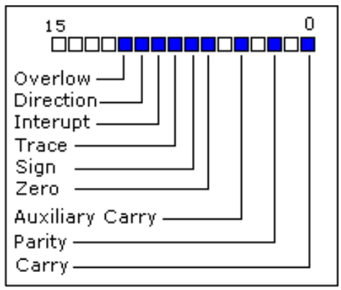
Arithmetic and logic instructions
16 bits in this register, each bit is called a flag and can take a value of 1 or 0.
Carry Flag (CF) - this flag is set to 1 when there is an unsigned overflow.
Sign Flag (SF) - set to 1 when result is negative.
Overflow Flag (OF) - set to 1 when there is a signed overflow
Parity Flag (PF) - this flag is set to 1 when there is even number of one bits in result
Auxiliary Flag (AF) - set to 1 when there is an unsigned overflow for low nibble
Direction Flag (DF) - this flag is used by some instructions to process data chains
Notes:
Most Arithmetic and Logic Instructions affect the processor status register
Carry Flag (CF) - this flag is set to 1 when there is an unsigned overflow. For example when you add bytes 255 + 1 (result is not in range 0...255). When there is no overflow this flag is set to 0.
Zero Flag (ZF) - set to 1 when result is zero. For none zero result this flag is set to 0. Sign Flag (SF) - set to 1 when result is negative. When result is positive it is set to 0. Actually this flag take the value of the most significant bit. Overflow Flag (OF) - set to 1 when there is a signed overflow. For example, when you add bytes 100 + 50 (result is not in range - 128...127). Parity Flag (PF) - this flag is set to 1 when there is even number of one bits in result, and to 0 when there is odd number of one bits. Even if result is a word only 8 low bits are analyzed! Auxiliary Flag (AF) - set to 1 when there is an unsigned overflow for low nibble (4 bits). Interrupt enable Flag (IF) - when this flag is set to 1 CPU reacts to interrupts from external devices. Direction Flag (DF) - this flag is used by some instructions to process data chains, when this flag is set to 0 - the processing is done forward, when this flag is set to 1 the processing is done backward.

Slide 19
instructions
There are 3 groups of instructions.
First group: ADD, SUB,CMP, AND, TEST, OR, XOR
These types of operands are supported:
REG, memory
memory, REG
REG, REG
memory, immediate
REG, immediate
After operation between operands, result is always stored in first operand. CMP and TEST instructions affect flags only and do not store a result
These instructions affect these flags only: CF, ZF, SF, OF, PF, AF.
Notes:
• CMP - Subtract second operand from first for flags only. • AND - Logical AND between all bits of two operands. These rules apply: 1 AND 1 = 1 1 AND 0 = 0 0 AND 1 = 0 0 AND 0 = 0 As you see we get 1 only when both bits are 1. • TEST - The same as AND but for flags only.
mov ax, 0
mov bx, 1
mov cx, 3
test ax, bx
test bx, cx
test cx, cx
mov ah, 0
int 16h

Slide 20
instructions
Second group: MUL, IMUL, DIV, IDIV
These types of operands are supported:
REG
Memory
REG: AX, BX, CX, DX, AH, AL, BL, BH, CH, CL, DH, DL, DI, SI, BP, SP.
memory: [BX], [BX+SI+7], variable, etc

Slide 21
instructions
MUL and IMUL instructions affect the flags: CF, OF
MUL - Unsigned multiply
IMUL - Signed multiply
when operand is a byte: AX = AL * operand.
when operand is a word: (DX AX) = AX * operand.

Slide 22
instructions
DIV and IDIV flags are undefined
DIV - Unsigned divide
when operand is a byte: AL = AX / operand AH = remainder (modulus). .
when operand is a word: AX = (DX AX) / operand DX = remainder (modulus).
IDIV - Signed divide
when operand is a byte: AL = AX / operand AH = remainder (modulus). .
when operand is a word: AX = (DX AX) / operand DX = remainder (modulus).
Notes:
mov ax, 8
mov bx, 3
div bl
div bx
mov ax, 8
mov bx, -3
idiv bl
mov ax, -8
mov bx, 3
idiv bl
mov ax, 8
mov bx, -3
div bl

Slide 23
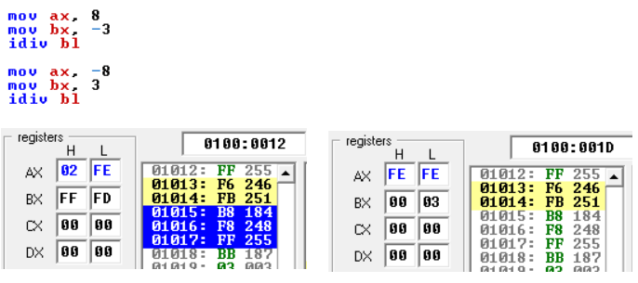
instructions
Example
Notes:
https://stackoverflow.com/questions/53966486/x86-idiv-remainder-different-between-8-3-and-8-3
Combined with the "division law" X = dq + r (the dividend is the divisor times the quotient plus the remainder), we find that therefore the remainder r = X - d truncate(X / d)

Slide 24
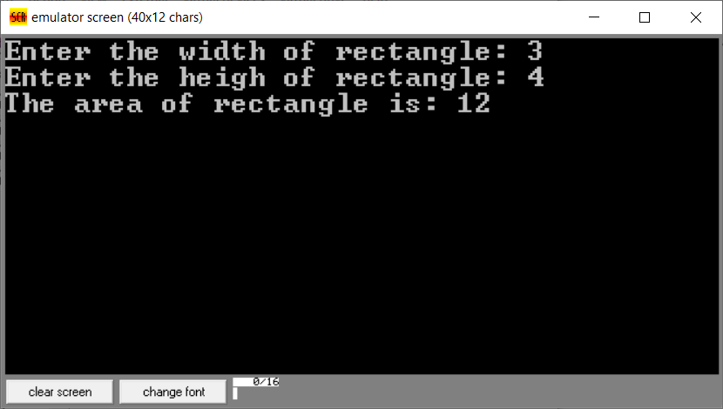
Practical
Write an assembly program let user input the width and heigh of a rectangle. Calculate the area of the rectangle and print the result.

Slide 25
instructions
Third group: INC, DEC, NOT, NEG
These types of operands are supported:
REG
Memory
REG: AX, BX, CX, DX, AH, AL, BL, BH, CH, CL, DH, DL, DI, SI, BP, SP.
memory: [BX], [BX+SI+7], variable, etc...

Slide 26
instructions
INC, DEC instructions affect these flags: ZF, SF, OF, PF, AF.
NOT instruction does not affect any flags!
NEG instruction affects these flags: CF, ZF, SF, OF, PF, AF.
NOT - Reverse each bit of operand.
NEG - Make operand negative (two's complement). Actually it reverses each bit of operand and then adds 1 to it. For example 5 will become -5, and -2 will become 2.
Notes:
mov ax, -1
inc ax
inc ax
mov bx, 1
dec bx
dec bx
not ax
neg ax

Slide 27
program flow control
Controlling the program flow is a very important thing, this is where your program can make decisions according to certain conditions.
Unconditional jumps
Short Conditional Jumps
Loops
Procedures

Slide 28
Unconditional jumps
The basic instruction that transfers control to another point in the program is JMP
The basic syntax of JMP instruction: JMP label
org 100h mov ax, 5 ; set ax to 5. mov bx, 2 ; set bx to 2. jmp calc ; go to 'calc'. back: jmp stop ; go to 'stop'. calc: add ax, bx ; add bx to ax. jmp back ; go 'back'. stop: ret ; return to operating system.

Slide 29
Short Conditional Jumps
Unlike JMP instruction that does an unconditional jump, there are instructions that do a conditional jumps (jump only when some conditions are in act). These instructions are divided in three groups first
Condition from test single flag
Condition from compares numbers as signed
Condition from compares numbers as unsigned.

Slide 30
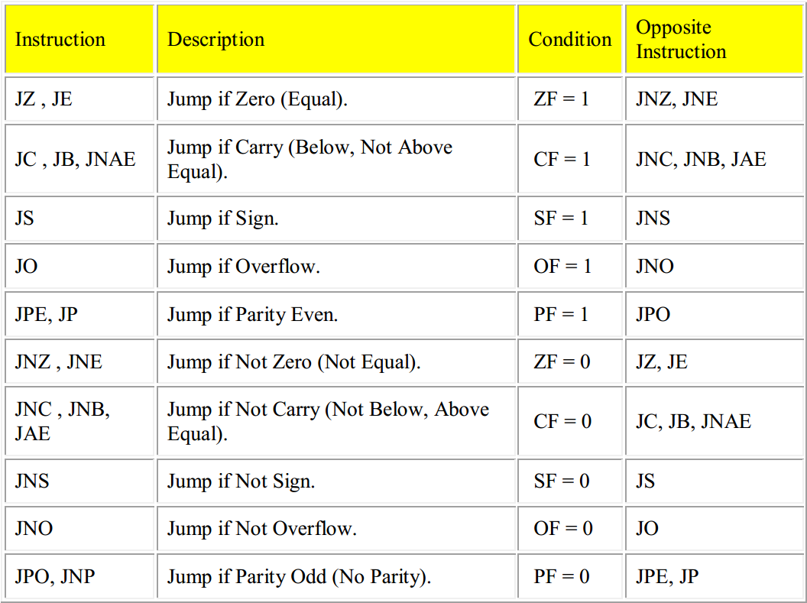
Short Conditional Jumps
Jump instructions that test single flag

Slide 31
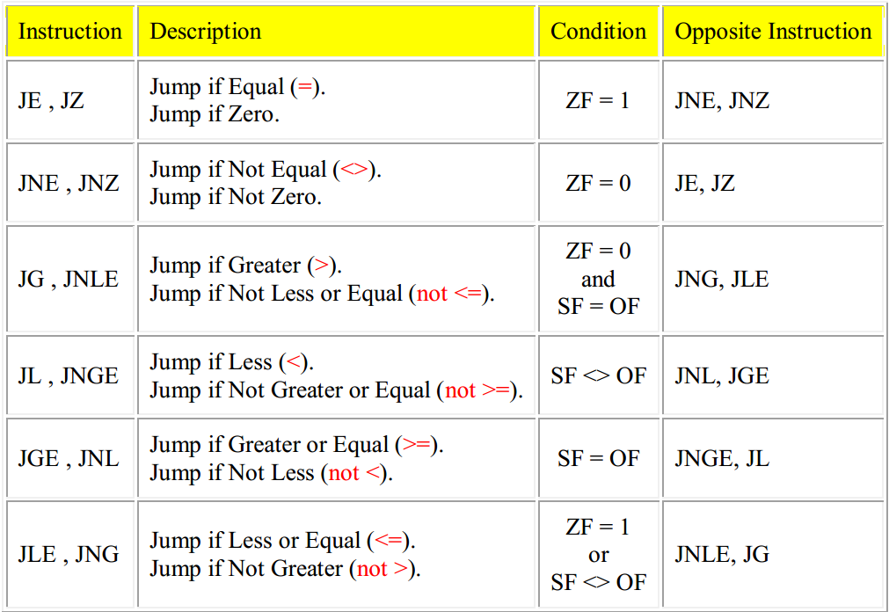
Short Conditional Jumps
Jump instructions for compare signed numbers

Slide 32
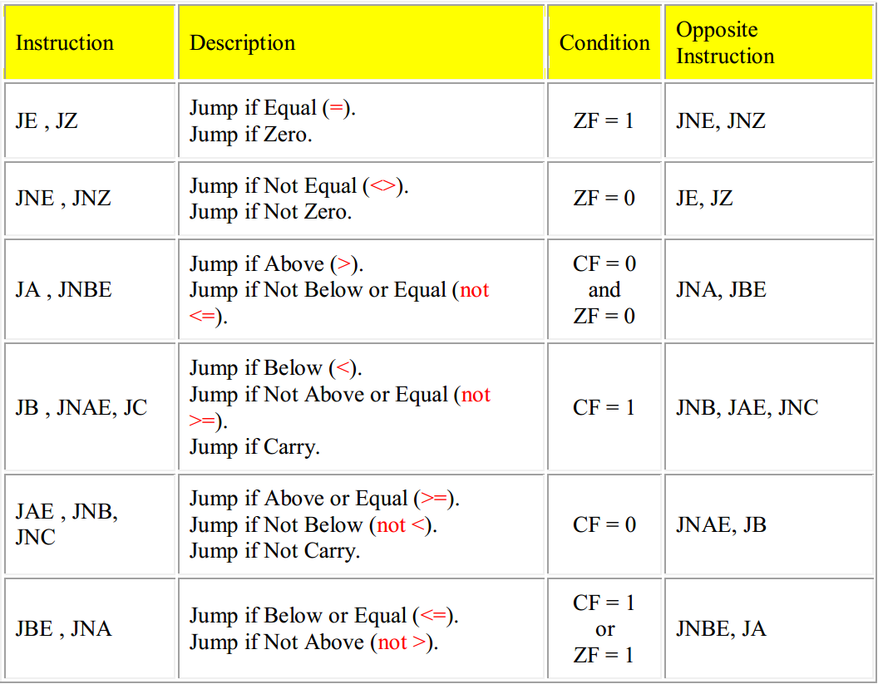
Short Conditional Jumps
Jump instructions for unsigned numbers

Slide 33
Short Conditional Jumps
Example
include "emu8086.inc" org 100h mov al, 25 ; set al to 25. mov bl, 10 ; set bl to 10. cmp al, bl ; compare al - bl. je equal ; jump if al = bl (zf = 1). print 'not equal' ; if it gets here, then al <> bl, jmp stop ; so print 'n', and jump to stop. equal: ; if gets here, print 'equal' ; then al = bl, so print 'y'. stop: ret ; gets here no matter what.

Slide 34
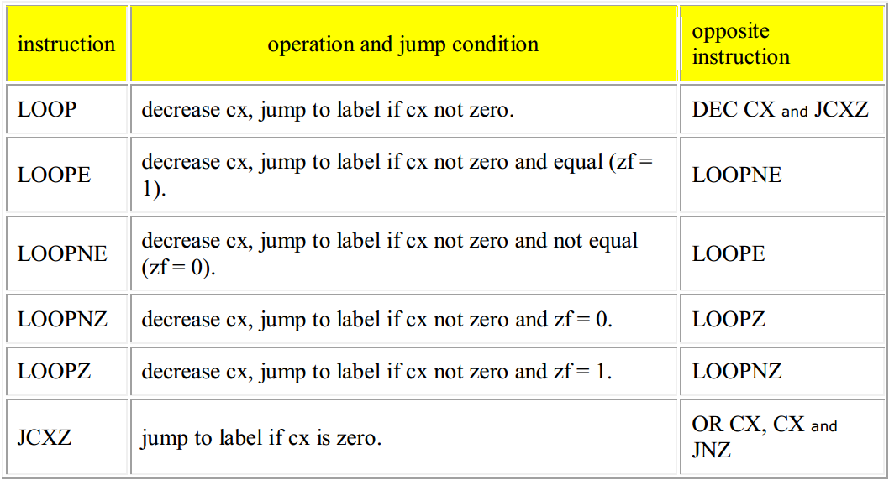
Loops
loops are basically the same jumps, it is possible to code loops without using the loop instruction, by just using conditional jumps and compare, and this is just what loop does. all loop instructions use CX register to count steps

Slide 35
Loops Example
org 100h mov bx, 0 ; total step counter. mov cx, 5 k1: add bx, 1 mov al, '1' mov ah, 0eh int 10h push cx mov cx, 5 k2: add bx, 1 mov al, '2' mov ah, 0eh int 10h push cx mov cx, 5 k3: add bx, 1 mov al, '3' mov ah, 0eh int 10h loop k3 ; internal in internal loop. pop cx loop k2 ; internal loop. pop cx loop k1 ; external loop. Ret

Slide 36
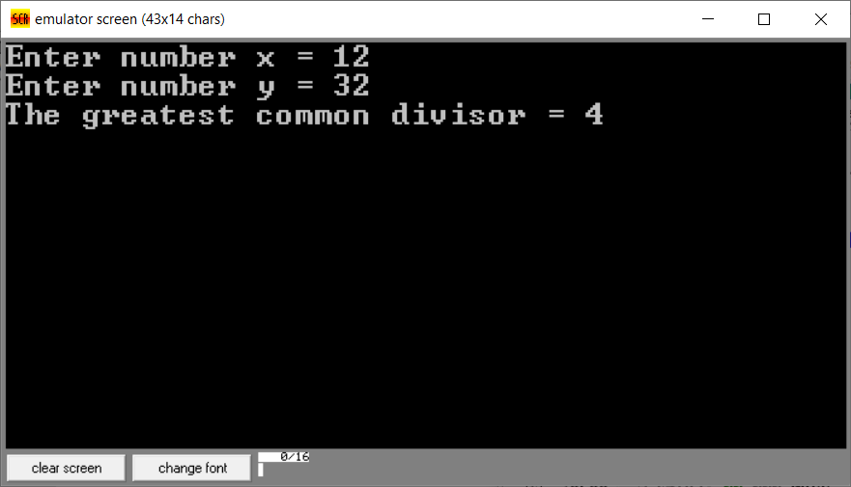
Practical
Write an assembly program let user input two positive integers number. Find greatest common divisor of them and print result.

Slide 37
Procedures
Procedure is a part of code that can be called from your program in order to make some specific task. Procedures make program more structural and easier to understand. Generally procedure returns to the same point from where it was called.
The syntax for procedure declaration:
CALL instruction is used to call a procedure.
name PROC ; here goes the code ; of the procedure ... RET name ENDP

Slide 38
Procedures
Example
include "emu8086.inc" ORG 100h MOV AX, 2 MOV BX, 3 CALL sum RET ; return to operating system. sum PROC ADD AX, BX PRINT 'Sum = ' CALL PRINT_NUM RET ; return to caller. sum ENDP DEFINE_PRINT_NUM DEFINE_PRINT_NUM_UNS END

Slide 39
Procedures
The four major ways of passing parameters to and from a procedure are:
Passing parameters using registers
Passing parameters using memory
Passing parameters using pointers
Passing parameters using stack

Slide 40
The Stack
Stack is an area of memory for keeping temporary data
there are two instructions that work with the stack:
PUSH - stores 16 bit value in the stack.
POP - gets 16 bit value from the stack.
Syntax for PUSH instruction:
PUSH REG, SREG, memory, immediate
Syntax for POP instruction:
POP REG, SREG, memory
REG: AX, BX, CX, DX, DI, SI, BP, SP.
SREG: DS, ES, SS.
memory: [BX], [BX+SI+7], 16 bit variable, etc...
immediate: 5, -24, 3Fh, 10001101b, etc...

Slide 41
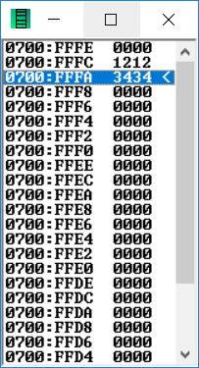
The Stack
Example
ORG 100h MOV AX, 1212h ; store 1212h in AX. MOV BX, 3434h ; store 3434h in BX PUSH AX ; store value of AX in stack. PUSH BX ; store value of BX in stack. POP AX ; set AX to original value of BX. POP BX ; set BX to original value of AX. RET END
Notes:
Chú ý stack pointer SP

Slide 42
Macros
Macros are just like procedures, but not really. Macros look like procedures, but they exist only until the code is compiled, after compilation all macros are replaced with real instructions. If the declared a macro and never used it in the code, compiler will simply ignore it.
;Macro definition:
<name> MACRO param1, param2 ...
;The code here
;<instructions>
ENDM

Slide 43
Macros
Example
include 'emu8086.inc' org 100h
sum 5, 6
ret
sum macro x, y
push ax
mov ax, x
call print_num
PRINT " + "
mov ax, y
call print_num
add ax, x
PRINT " = "
call print_num
pop ax
sum endm
DEFINE_PRINT_NUM
DEFINE_PRINT_NUM_UNS
Notes:
include 'emu8086.inc'
org 100h
sum 5, 6
ret
sum macro x, y
push ax
mov ax, x
call print_num
PRINT " + "
mov ax, y
call print_num
add ax, x
PRINT " = "
call print_num
pop ax
sum endm
DEFINE_PRINT_NUM
DEFINE_PRINT_NUM_UNS

Slide 44
Summary
Instruction Sets: Addressing Modes and Formats
Chapter 13
x86 addressing modes
ARM addressing modes
Instruction formats
Instruction length
Allocation of bits
Variable-length instructions
X86 instruction formats
ARM instruction formats
Addressing modes
Immediate addressing
Direct addressing
Indirect addressing
Register addressing
Register indirect addressing
Displacement addressing
Stack addressing
Notes:
Chapter 13 summary.

